Slide 1
PAULUS BERTOBAT
Sharing
komsel ONLINE

Slide 2
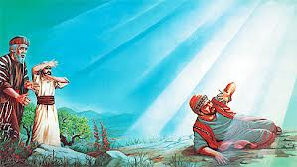

Slide 3
AYAT ALKITAB
DIKUTIP DARI KISAH Kisah Para Rasul 9 : 3-4
9:3 Dalam perjalanannya ke Damsyik, ketika ia sudah dekat kota itu, tiba-tiba cahaya memancar dari langit mengelilingi dia.
9:4 Ia rebah ke tanah dan kedengaranlah olehnya suatu suara j yang berkata kepadanya: "Saulus, Saulus, mengapakah engkau menganiaya Aku?"
9:5 Jawab Saulus: "Siapakah Engkau, Tuhan?" Kata-Nya: "Akulah Yesus yang kauaniaya itu.
9:6 Tetapi bangunlah dan pergilah ke dalam kota, di sana akan dikatakan kepadamu, apa yang harus kauperbuat.

Slide 4
PERJUMPAAN MENGHASILKAN KESERUPAAN

Slide 5
WHAT DID YOU MEET ?
You meet , your own EGO?
You meet , your own PERSPECTIVE?
You meet , your own OPINION?
Or meet your God ?

Slide 6
SELESAI

Slide 7
Tiap hari butuh Entounter setiap hari
Bukan tutup mata, bukan lipat tangan
Saat di jamah , saat kita merenung mengingat

Slide 8
Scare to be lonely
Tuhan gak sama kita
Disaat aku jauh , kyk hadirat lebih besar

